Slide 4
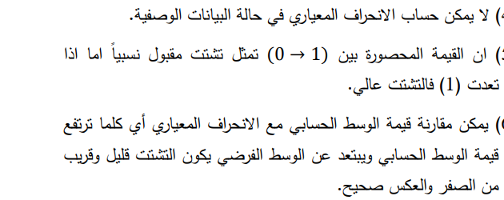

Slide 6
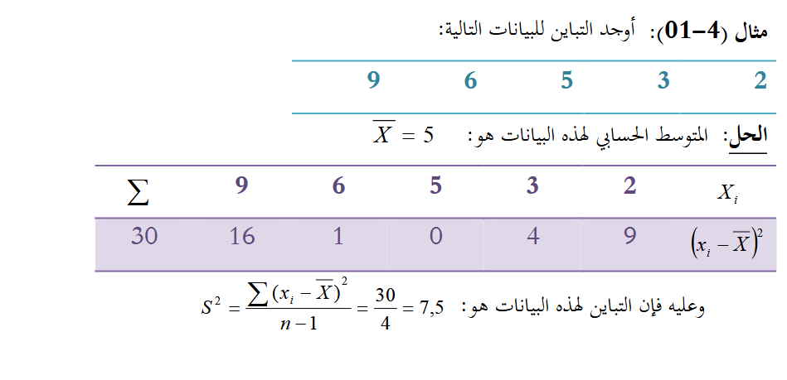

Slide 7
لدينا بيانات الجدول أعلاه: أوجد

